Slide 1
عوامل مداخله کنند ه در نتایج آزمایشات
(قبل از آزمایش)
Ali Rezvani
Ph.D., Molecular Medicine
Assistant Professor of Molecular Medicine at Clinical Biochemistry Department, Kermanshah University of Medical Sciences

Slide 2
هدف از انجام آزمایش
تشخیص
درمان یا پیگیری درمان
بیمار یابی

Slide 3
عوامل مداخله کننده در نتایج آزمایشات
عوامل یا متغیرهای قبل از آزمایش
(Preanalytical Variables)
عوامل یا متغیرهای حین آزمایش
(Analytical Variables)
عوامل یا متغیرهای بعد از آزمایش
(Postanalytical Variables)

Slide 4
نتايج آزمايشات تحت تاثير متغيرهای گوناگونی است که شناسايی آنها و بدنبال آن استاندارد نمودن روشهای آزمايشگاهی جهت تفسير و استفاده بهينه از داده های آزمايشگاهی ضروری است.
اين متغيرها شامل مراحل قبل از آزمايش، حين انجام آزمايش و پس از آزمايش میباشند.
براساس آمارهاي موجود بيش از %90 خطاهاي آزمايشگاهي در مرحله پيش از انجام آزمايش((Pre Analytical Phase و پس از انجام آزمايش((Post Analytical Test روي مي دهند.

Slide 5
عوامل یا متغیر های قبل از آزمایش
Preanalytical Variables
تغییرات بیولوژیک وفیزیولوژیک در بدن
تغییرات وابسته به تغذیه فرد
تغییرات وابسته به وضعیت و حالت بیماردر زمان نمونه گیری
تغییرات وابسته به داروها
تغییرات وابسته به فعالیت فیزیکی
جمع آوری –انتقال آماده سازی-نگهداری نمونه

Slide 6
مشکلات مهم آزمایشگاه پیش از آزمایش
درخواست آزمایش نا مناسب
آماده نبودن بیمار
رعایت نکردن دستورالعمل لازم برای انجام آزمایش
ظرف یا نگهدارنده نامناسب
بستن تورنیکت به مدت طولانی
اندازه سرسوزن
شرائط خوابیده یا ایستاده
بر چسب گذاری غلط
آماده سازی ونگهداری نامناسب

Slide 7

تغییرات بیولوژیک
تغییرات ژنتیکی
تغییرات وابسته به سن
ای تغییرات دوره ای وغیردوره
نوزادن
کودکی
بالغین
افراد مسن

Slide 8

تغذیه و اثرات آن بر آزمایشات
ناشتا بودن 10-12 ساعت
افزایش قابل توجه بسیاری از پارامتر ها
لیپمیک شدن سرم
اثرقهوه وچای بر بعضی آزمایشات
سیگار-تغییر 10تا20 درصدی در بعضی ترکیبات

Slide 9
اثرات داروها
Invivo در داخل بدن تغییرات
Invitro در بیرون از بدن تغییرات
تزریقات
قرص ضد بارداری
دیورتیک ها(ادرارآورها)

Slide 10
عوامل ايجاد خطا در مرحله جمع آوري نمونه
1-وضعيت بيمار هنگام نمونه گيري
بيمار بر روي صندلي نمونه‌گيري نشسته و دست خود را به منظور برجسته شدن وريدها مشت کرده و به نحوی روی دسته صندلی نمونه برداری قرار می دهد که بازو تا مچ دست در يك خط مستقيم قرار گيرند.
بايد توجه داشت كه بيمار نبايد مشت خود را باز و بسته نمايد زيرا باز و بسته کردن مشت باعث تغيير بعضي مواد در خون مي‌شود.
2- بستن تورنيکه
به منظور افزايش پر شدن وريد از خون و برجسته شدن رگ مورد نظر و جهت تسهيل ورود خون به­داخل سرنگ يا لوله‌هاي خلاء از رگ­بند (تورنيكه) استفاده مي‌شود (قابل ذکر است در مواردي نظير اندازه­گيري لاکتات خون نبايد تورنيکه بسته شود).
رگ­بند بايد10-5/7 سانتي‌متر بالاي ناحيه نمونه‌گيري بسته شود و نبايد بيش از يك دقيقه بر روي بازوي بيمار بسته بماند و به محض ورود خون بداخل سرنگ يا لوله خلاء بايد رگ بند (تورنیکه) باز شود

Slide 11
وضعیت بیمار در حین خونگیری
مقدار خون افراد در حالت ایستاده حدود 600 میلی لیتر ازحالت دراز کش کمتر است
غلظت ترکیباتی مانندپروتئین ها-هورمون-آنزیم ها-بویژه ترکیبات متصل به پروتئین مانند کلسیم وبیلی روبین تا 15 درصد افزایش دارد
بیمار قبل از خونگیری 20 دقیقه بنشیند
تغییرات در بیماران بستری بر عکس
افزایش پلاسما و رقیق شدن خون

Slide 12
اثرات بستن گارو
بسته بودن طولانی گارو باعث تغلیظ خون
زمان یک دقیقه توصیه می شود
 | درصد افزایش |  | درصد کاهش
Protein Total | 4.9 | K | 6.2
Fe | 6.7
Lipid Total | 4.7
Cholestrol | 5.1
AST | 9.3
BILL | 8.4

Slide 13
.
3-استفاده از وسايل خاص جهت برخي از نمونه ها
••استفاده از سرنگ سرد شده و لوله پلاستيكي جهت آزمايش ACTH (بدليل جذب شيشه اي اين هورمون)
4-تفاوت خون مويرگي و وريدي:
غلظت اكثر تركيبات بيوشيميايي در نمونه خون مويرگي پايين تر از خون وريدي است بجز گلوكز،لذا پيشنهاد ميشود آزمايشگاه در صورت نمونه گيري مويرگي آنرا در برگه آزمايش قيد نمايد. در آزمايشات هماتولوژي غلظت Hb,Hct و شمارش WBC,RBC در خون مويرگي بيشتر بوده ولي شمارش Plt در خون وريدي بالاتر است(بدليل چسبيدن پلاكتها در موضع نمونه گيري مويرگي)

Slide 14
.
5-نگهداري نمونه ها پس از نمونه گيري:
•• زمان: نمونه­ها بايد در ظروف در بسته مناسب در کوتاه­ترين زمان ممکن به آزمايشگاه ارسال گردند.
انتقال نمونه­ها می­بايست در شرايط دماي اتاق صورت گيرد، به­جز نمونه­هايي که بايد با حفظ زنجيره سرد نگه­داري و منتقل شوند مانند آلدوسترون،نمونه ABG ،آمونياك و لاكتات. انتقال سريع نمونه از محل نمونه­گيري به آزمايشگاه در شرايطي که دماي محل نمونه­گيري بالاتر از °C22 است از اهميت زيادي برخوردار است.
•• وضعيت لوله: نمونه­هاي خون بايد در لوله­هاي در پوش­دار و در وضعيت قائم نگه­داري گردند. اين امر سبب تسريع فرايند انعقاد و هم­چنين کاهش به هم خوردگي محتوي لوله مي­گردد و احتمال ايجاد هموليز را نيزکاهش مي­دهد.
•• درپوش: نمونه ها بايد در طول مدت انتقال و نگهداري در ظروف درپوش­دار قرار گيرند. عدم وجود درپوش باعث خطا در نتايج بعضي متغيرها به­دليل از دست دادن دي اکسيد کربن و افزايش PH نظير کلسيم يونيزه و اسيد فسفاتاز (افزايش مي­يابند) مي­گردد.
هم­چنين وجود درپوش خطر ايجاد آئروسل، تبخير نمونه و آلودگي را نيز کاهش مي­دهد

Slide 15
فعالیت فیزیکی و ورزش
تغییرات بستگی به مدت و شدت ورزش دارد
لاکتات-اسید اوریک-آنزیم های با منشاء عضلانی افزایش
 | درصد افزایش |  | درصد کاهش
CK | 30 | ALb | 4
Alkph | 3 | Bill | 4
AST | 31 | Fe | 11
Ca | 1 | LDH | 1
Cholestrol | 3 | K | 8
Cr | 17 | Na | 1
 |  | TOTAL LIpid | 12

Slide 16
منابع تغییرات بعد ازجمع آوری خون
آلودگی میکروبی وشیمیایی
طولانی شدن زمان انتقال و ذخیره سازی نمونه ها
برداشت گلوکز توسط سلولهای خونی
ورود یونهاوآنزیم هااز داخل سلول به سرم
تخریب فعالیت بعضی آنزیمها
توجه به شرایط دمایی بعداز خونگیری
استفاده از ضد انعقاد نامناسب
رعایت نکردن نسبت خون و ضدانعقاد

Slide 17
اشتباه درثبت مشخصات بیماران
خونگیری اشتباه
در معرض نورقراردادن نمونه ها
ریختن نمونه در ظروف درب باز
نگهداری در ظرف یخ
گازهای شریانی-لاکتات-پیروات-آمونیاک-گاسترین-رنین-ACTH

Slide 18
.
•• هموليز: حمل و نقل نمونه بايد به آرامي صورت گيرد تا امکان آسيب به گلبول­های قرمز را به حداقل رساند. وجود هموليز در نمونه سبب تداخل با عملکرد برخي دستگاه­هايي می­شود که به روش نوري پارامترها را اندازه­گيري مي­کنند. ترکيبات زيادي در سرم و پلاسما تحت تاثير هموليز (با منشا خارجي) قرار مي­گيرند که نمونه­هايي از آن به شرح زير است:
پارامترهايي که شديدا تحت تاثير هموليز قرار گرفته و افزايش مي­يابند شامل: هموگلوبين پلاسما، آسپارژين امينو ترانسفراز (AST)، پتاسيم، لاکتات دهيدروژناز می­باشند.
پارامترهايي که به­طور قابل توجهي تحت تاثير هموليز قرار مي­گيرند شامل: آهن، آلانين امينو ترانسفراز (افزايش مي­يابند) و T4 (کاهش مي­يابد) هستند.

Slide 19
پارامترهايي که کمتر تحت تاثير هموليز قرار گرفته ولی امکان افزايش آن­ها به­دنبال هموليز وجود دارد شامل: فسفر، پروتئين توتال، آلبومين، منيزيم، کلسيم، و اسيد فسفاتاز می­باشند
قابل ذکر است پلاسماي حاوي 20 ميلي­گرم در دسي­ليتر هموگلوبين، به رنگ صورتي روشن و پلاسمای حاوی 100 ميلي­گرم در دسي­ليتر هموگلوبين، به رنگ قرمز است.
بالا رفتن بيلي­روبين در پلاسما ممکن است وجود هموگلوبين را بپوشاند به­طور مثال غلظت 200 ميلي­گرم در دسي­ليتر هموگلوبين ممکن است با چشم غير مسلح با وجود بيلي­روبين 20 ميلي­گرم در دسي­ليتر قابل رویت نباشد

Slide 20
.
وجود هموليز در نمونه خون کامل ممکن است با چشم قابل رويت نباشد لذا پيشنهاد مي­گردد در مواردي که نتايج متغير مورد اندازه­گيري بالاتر از محدوده مرجع آن مي­باشد، نمونه مورد آزمايش از نظر وجود هموليز نيز بررسي گردد. (با سانتريفیوژ و بررسي پلاسما)
•• مجاورت با نور: نمونه نبايد در مقابل نور خورشيد قرار گيرد اين امر بخصوص در مورد ترکيباتي که به نور خورشيد يا اولترا ويوله بسيار حساس هستند نظير بيلي­روبين، ويتامين A و B6 و بتا کاروتن بسيار اهميت دارد.
ظرف حاوی اين نمونه­ها جهت محافظت از نور بايد در پوششي از کاغذ آلومنييوم پيچيده شده يا درظرف شيشه­اي قهوه­اي نگه­داری شوند.

Slide 21
عوامل همولیز
نمونه گیری تروماتیک یا همراه با آسیب بافتی
استفاده از سرسوزن ریز
کشیدن سریع پیستون سرنگ به عقب
تخلیه سریع و با فشار
آلودگی لوله به پاک کنند ه ها
وجود آب یا رطوبت در لوله
سانتریفوژکردن نمونه با دور بالا
بالانس نبودن لوله ها در سانتریفوژ
فریز ودفریز نمودن

Slide 22
.
معيارهاي رد نمونه خون
•• مشخصات ناکافي از بيمار يا نوع آزمايش (نظير عدم وجود برچسب يا برچسب با اطلاعات ناقص)
•• حجم ناکافي
•• نشت نمونه به خارج از ظرف
•• استفاده از لوله نامناسب جمع­آوري نمونه
•• ضد انعقاد نامناسب (مثلا فلورايد سديم در اندازه­گيري اوره با روش اوره­آز تداخل مي­کند)
•• ترتيب نادرست جمع­آوري نمونه در صورتي که در طی يک بار نمونه­گيری از لوله­هاي متعدد خلاء استفاده شود.
•• وجود هموليز يا ليپمي
•• نگه­داري و انتقال نمونه در دمای نامناسب
•• وجود لخته در نمونه­هاي جمع­آوري شده با ماده ضد انعقاد
•• عدم تطابق برگه درخواست آزمايش با نوع نمونه و مشخصات آن

Slide 23
.
نمونه ادرار
نمونه ادرار براي بررسي هاي شيميايي، سلول شناسي و ميکروب شناسي مورد استفاده قرار مي گيرد. نحوه نمونه­گيري و ظروف جمع آوري ادرار از عوامل مهم در کيفيت نمونه مي­باشد.
نمونه ادرار بايد در ظرف تميز دهان گشاد با قطر حداقل 10سانتي متر، با اندازه مناسب و غير قابل نشت، جمع­آوري گردد.
بهتر است ظرف جمع­آوری ادرار يک بار مصرف بوده و درغير اين­صورت عاري از هرگونه آلودگي با مواد شوينده باشد. قابل ذكر است كه نمونه ادرار نبايد به مدفوع آلوده باشد.
جهت کشت ادرار ظرف نمونه باید حتما استريل باشد. برای نمونه­گيري از نوزادان و اطفال بايد از کيسه­هاي ادراري استفاده شود.

Slide 24
.
نمونه مدفوع
مدفوع نمونه مناسبی جهت تشخيص عوامل پاتوژن مولد اسهال باکتريايي، ويروسي و انگلي است جهت جمع­آوری نمونه مدفوع بايد مواردی را در نظر داشت که به برخی از آن­ها در زير اشاره می­گردد:
•• بيمار نبايد از 15 روز قبل از نمونه­گیری آنتي­بيوتيک (نظير تتراسايکلين و سولفاناميد)، داروهاي ضد تک­یاخته، بيسموت، سولفات باريم، ترکيبات کائولين، روغن کرچک، هيدروکسيد منيزيم يا هرگونه داروي ملين مصرف کرده باشد.
•• تعداد دفعات نمونه­گيري بر اساس درخواست پزشك مي­باشد.
•• در صورت مشکوک بودن به عوامل باکتريایی سه نمونه در فاصله سه روز و در خصوص عوامل انگلی 3 نمونه که در طول 10 روز جمع­آوری شده مناسب است.
•• نبايد در یک روز بيش از يك نوبت نمونه از بيمار گرفته شود.
•• نمونه­گيری در بيمارانی که بيش از سه روز بستری شده­اند توصيه نمی­شود.
•• در نوزادان و اطفال می­توان از سواپ رکتال در محيط انتقالي استفاده نمود ولي این کار معمولا برای تشخيص ويروس­ها و عوامل انگلي پيشنهاد نمي­شود.

Slide 25
نگه دارنده ها، ضد انعقادها و مواد افزودنی
مواد نگه دارنده جهت نمونه­های خون، ادرار، مغز استخوان، مدفوع و مايعات بدن استفاده می­گردند.
ضد انعقادهای رایج جهت نمونه خون
ضد انعقادهای رايج مورد استفاده جهت نمونه خون شامل موارد زير می باشند:
•• اتيلن دی آمين تترا استيک اسيد (EDTA)، سيترات سديم، هپارين، سديم پلی سولفانات (SPS)، فلورايد سديم و اسيد سيترات دکستروز (ACD) می­باشد.
اتيلـن دی آميـن تتـرا استيک اسيد (EDTA)که به اشکال نمک­های سديم و پتاسيم و ليتيم موجود است. مورد استفاده آن در بخش­های خون­شناسی، بيوشيمی و بانک خون می­باشد. جهت شمارش سلول­های خونی و تشخيص افتراقی نمک پتاسيک آن توصييه می­گردد.
•• سيترات سديم جهت آزمون­های انعقادی و سرعت رسوب گلبولی کاربرد دارد.
•• هپارين به فرم نمک­های ليتيم و سديم در اندازه­گيری بسياری از پارامترهای خون و بررسی­های ايمونولوژيک به همراه آزمون مقاومت گلبولی کاربرد دارد.

Slide 26
.
•• فلورايد سديم جهت اندازه­گيری گلوکز کاربرد دارد.
•• سديم پلی سولفانات به­عنوان ضد انعقاد جهت شيشه­های کشت خون استفاده می­گردد.
•• اسيد سيترات دکستروز به­عنوان ماده ضد انعقاد در کيسه­های خون در انتقال خون کاربرد دارد.

Slide 27
.
مواد ضد انعقاد در بررسی­های ميکروبيولوژی
جهت جلوگيری از ايجاد لخته در نمونه­های خون، مغز استخوان و مايع سينوويال از مواد ضد انعقاد استفاده می­شود.
باند شدن ميکروارگانيسم­ها به لخته، شناسايی آن­ها را مشکل می­سازد، لذا استفاده از ضد انعقاد ضروری است. انتخاب نوع و غلظت ضد انعقاد به­دليل اثر ضد ميکروبی بعضی از آن­ها از اهميت زيادی برخوردار است.
•• سديم پلی آنتول سولفات ((SPS معمول­ترين ضد انعقاد مورد استفاده جهت نمونه­های ميکروبی می­باشد. غلظت مورد استفاده نبايد بيشتر از 025/0 (وزنی/ حجمی) باشد. گونه­های نايسريا و بعضی باکتری­های بی­هوازی به غلظت­های بالای سديم پلی آنتول سولفات ((SPS حساس هستند.
نسبت نمونه به ضد انعقاد سديم پلی آنتول سولفات بسيار مهم است، لذا لازم است حجم­های متفاوت از ضد انعقاد در لوله با سايز بزرگ (جهت نمونه بزرگسال) و کوچک (جهت نمونه اطفال) و هم­چنين جهت مقادير کم ارگانيسم در نمونه­های مغز استخوان و مايع سينوويال موجود باشد.
•• هپارين ديگر ماده ضد انعقاد متداول می­باشد و اغلب جهت کشت ويروسی و جداسازی گونه مايکوباکتريوم از خون مورد استفاده قرار می­گيرد. البته هپارين مهارکننده رشد باکتری­های گرم مثبت و قارچ هاست.
سيترات سديم و EDTA جهت نمونه­های ميکروبيولوژيک نبايد مورد استفاده قرار گيرد.

Slide 28
Glycolysis decreases serum glucose by approximately 5% to 7% per hour (5 to 10 mg/dL) in normal uncentrifuged coagulated blood at room temperature.
The rate of in vitro glycolysis is higher in the presence of leukocytosis or bacterial contamination.

Slide 29
In separated, nonhemolyzed sterile serum, the glucose concentration is generally stable as long as 8 hours at 25°C and up to 72 hours at 4°C;
Glycolysis can be inhibited and glucose stabilized for as long as 3 days at room temperature by addition of
Sodium iodoacetate or sodium fluoride (NaF) to the specimen.

Slide 30
Fluoride ions prevent glycolysis by inhibiting enolase,
Fluoride is also a weak anticoagulant because it binds calcium;
.

Slide 31
From the American Diabetes Association:
OGTT, Oral glucose tolerance test.
*If positive, confirm by repeat testing on a subsequent day.
*No caloric intake for at least 8 hours.
NOTE: Whole-blood glucose concentrations are approximately 10% to 15% lower than plasma concentrations

Slide 32
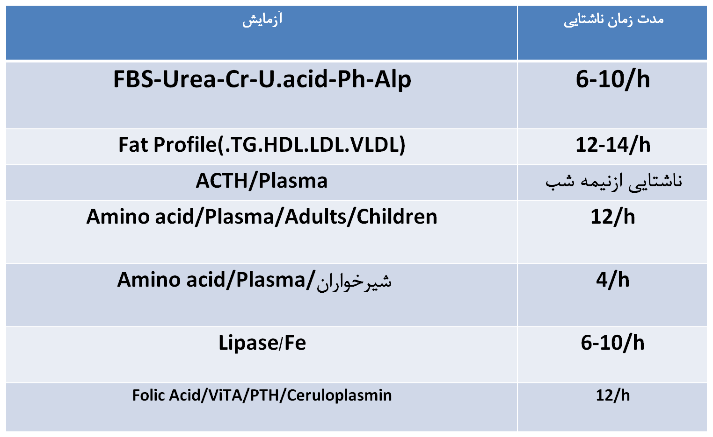
الزاما ناشتا
الزاما ناشتا

Slide 33
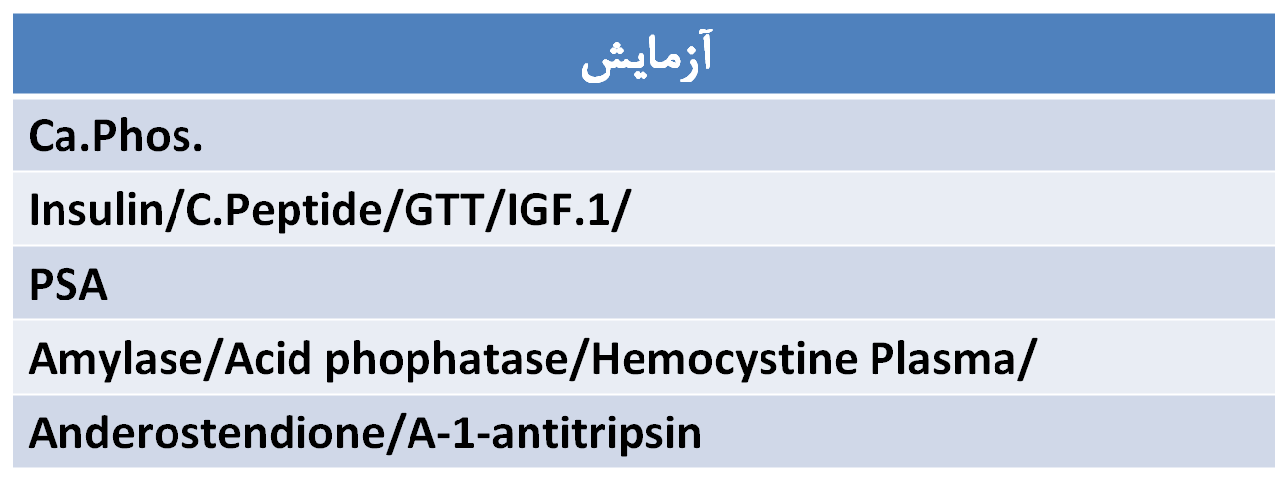
ترجیحا ناشتا

Slide 34
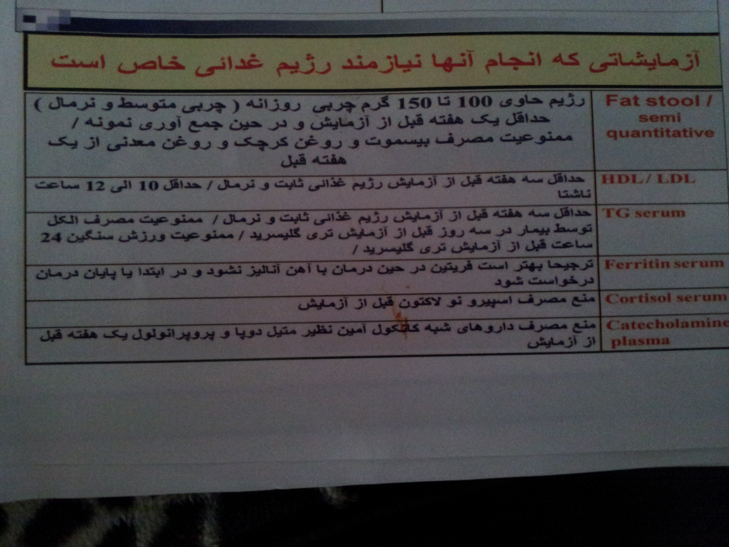

Slide 35
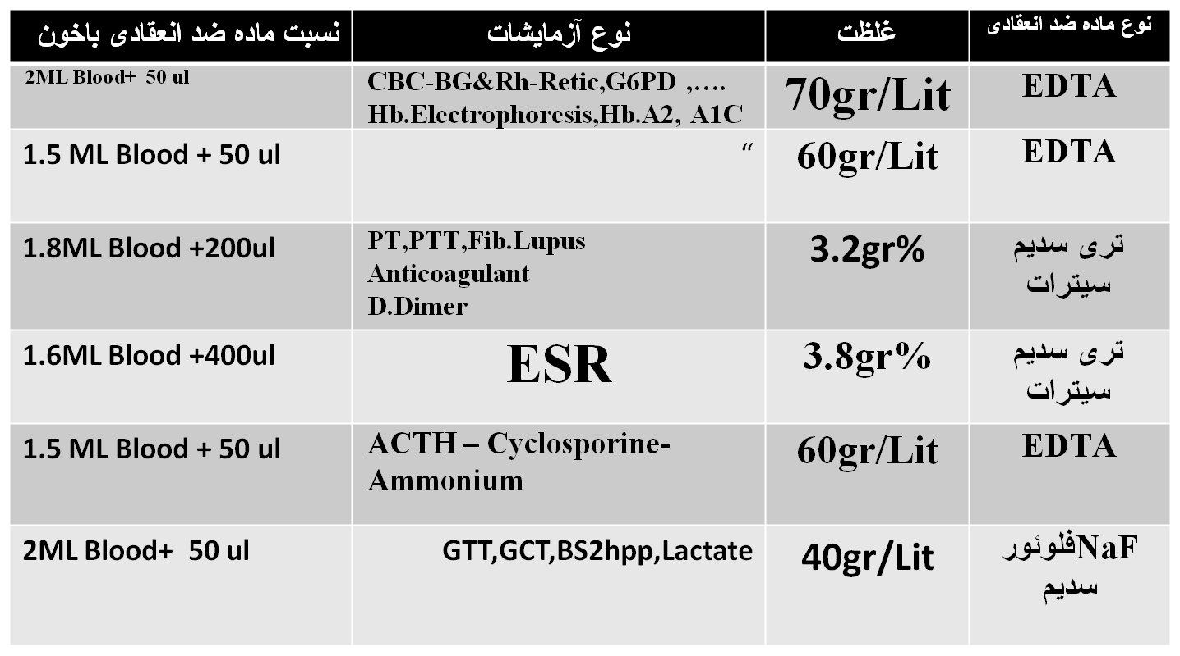
فهرست مواد ضد انعقادی رایج در آزمایشگاههای تشخیص پزشکی

Slide 36
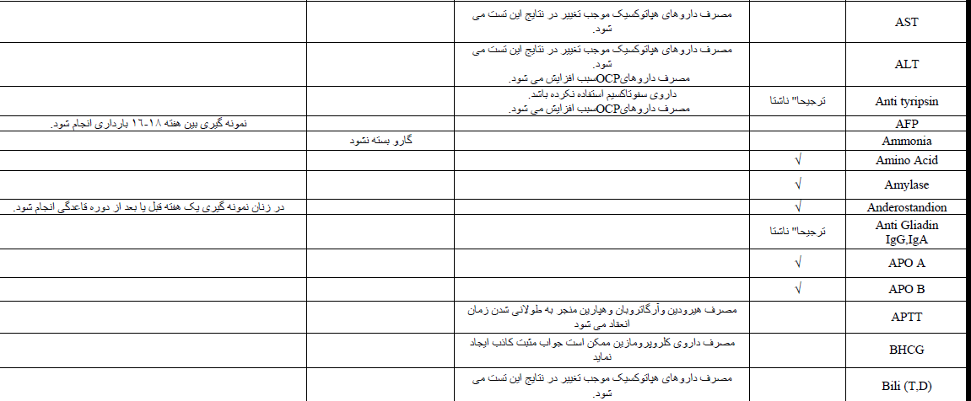

Slide 38
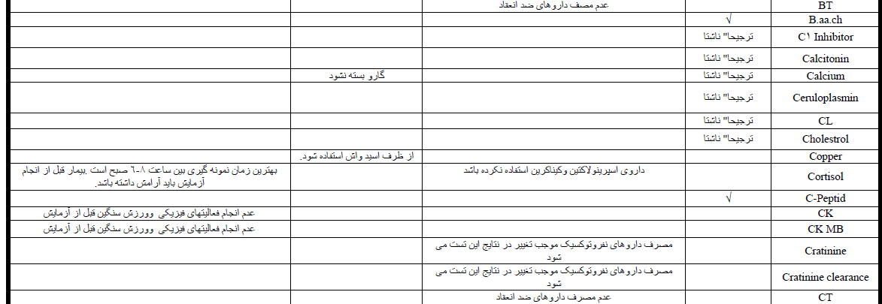

Slide 39
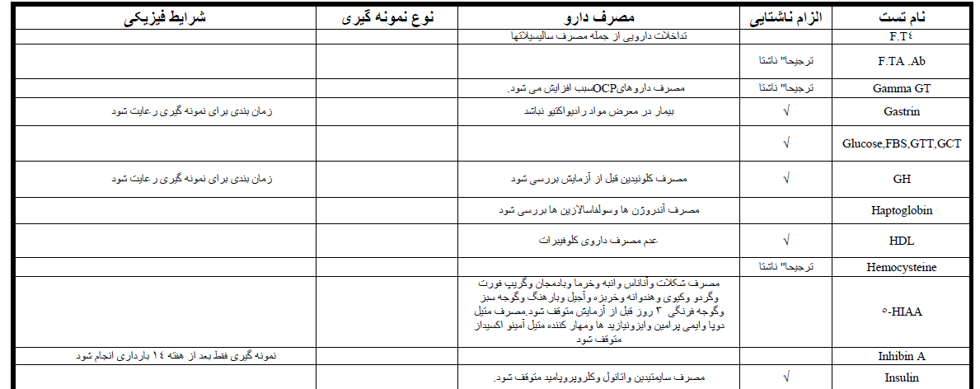

Slide 40
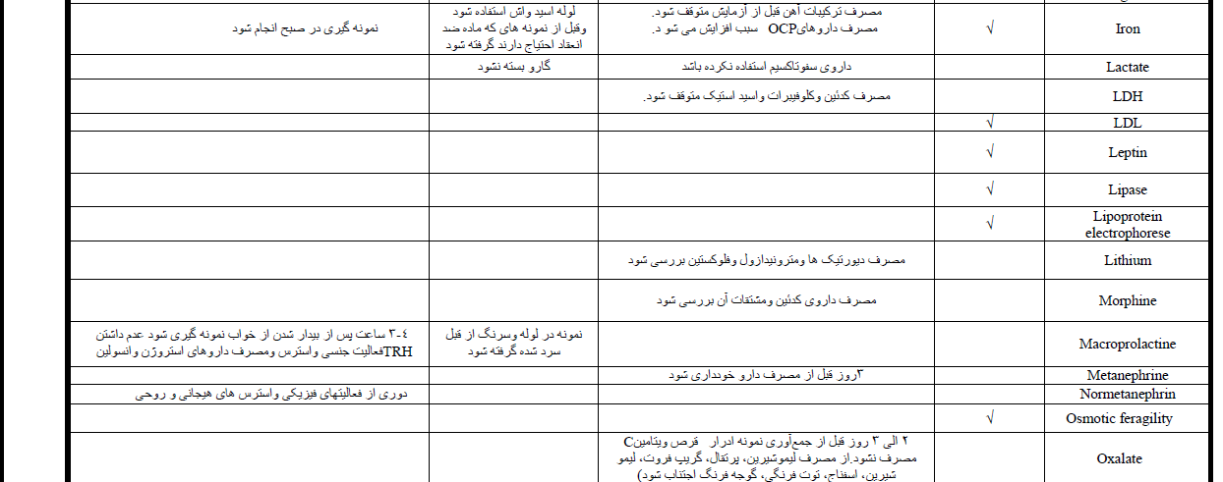

Slide 41
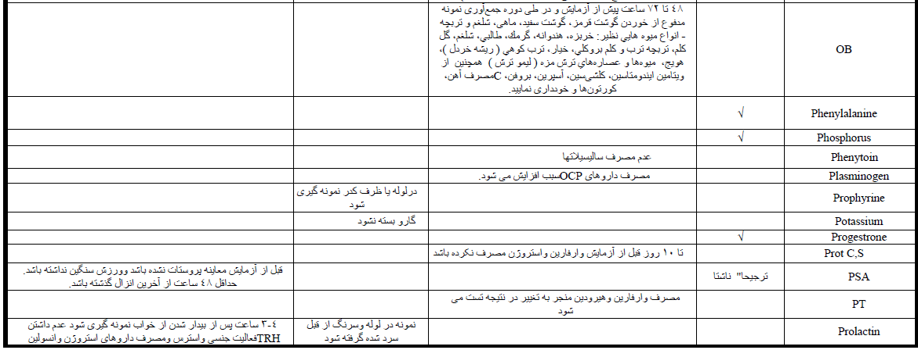

Slide 42
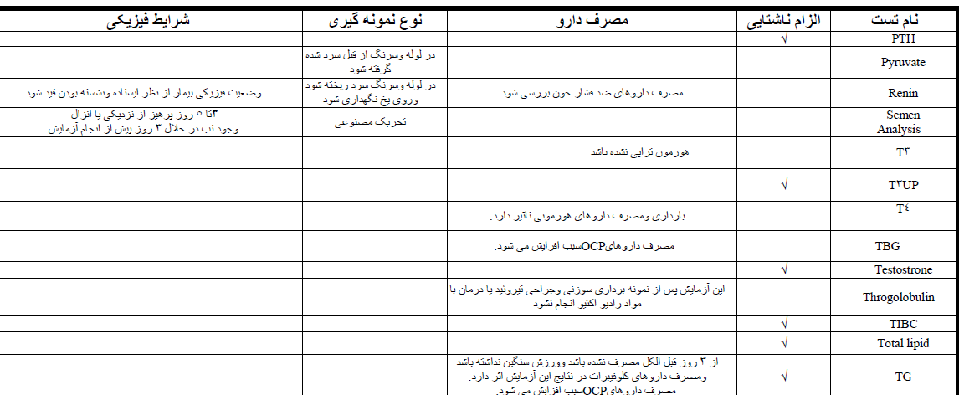

Slide 43
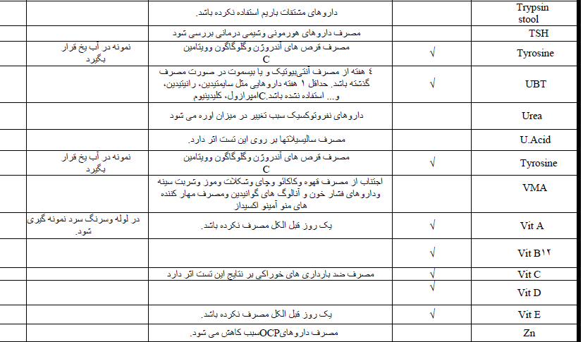

Slide 44


Slide 45

.

